Slide 1
УКРАЇНСЬКА ПРОЗА XVІІ-XVІІІ ст.
Ораторська
Паломницька
Агіографічна
Історіографічна
Про́за (лат. prosa, від prosa oratio — пряма мова, що вільно розвивається й рухається) — мовлення не організоване ритмічно, не вритмоване; літературний твір або сукупність творів, написаних невіршованою мовою

Slide 2


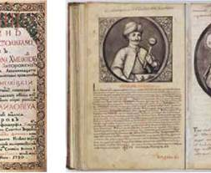
Козацькі літописи

Slide 3
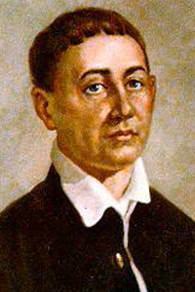

Григо́рій Са́вич Сковорода́ (22 листопада (3 грудня) 1722, Чорнухи, Лубенський полк — 29 жовтня (9 листопада) 1794, Іванівка, Харківщина) — видатний український філософ-містик, богослов, поет, педагог, можливо, і композитор літургійної музики. Мав значний вплив на сучасників і подальші покоління своїми байками, піснями, філософськими творами, а також способом життя, через що його називали «Сократом».

Slide 4
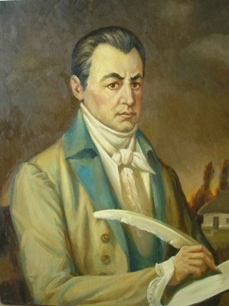
ЛІТЕРАТУРА ХІХ СТОЛІТТЯ
Котляре́вський Іва́н Петро́вич (29 серпня (9 вересня) 1769, Полтава — 29 жовтня (10 листопада) 1838, Полтава) — український письменник, поет, драматург, засновник нової української літератури, громадський діяч.

Slide 5
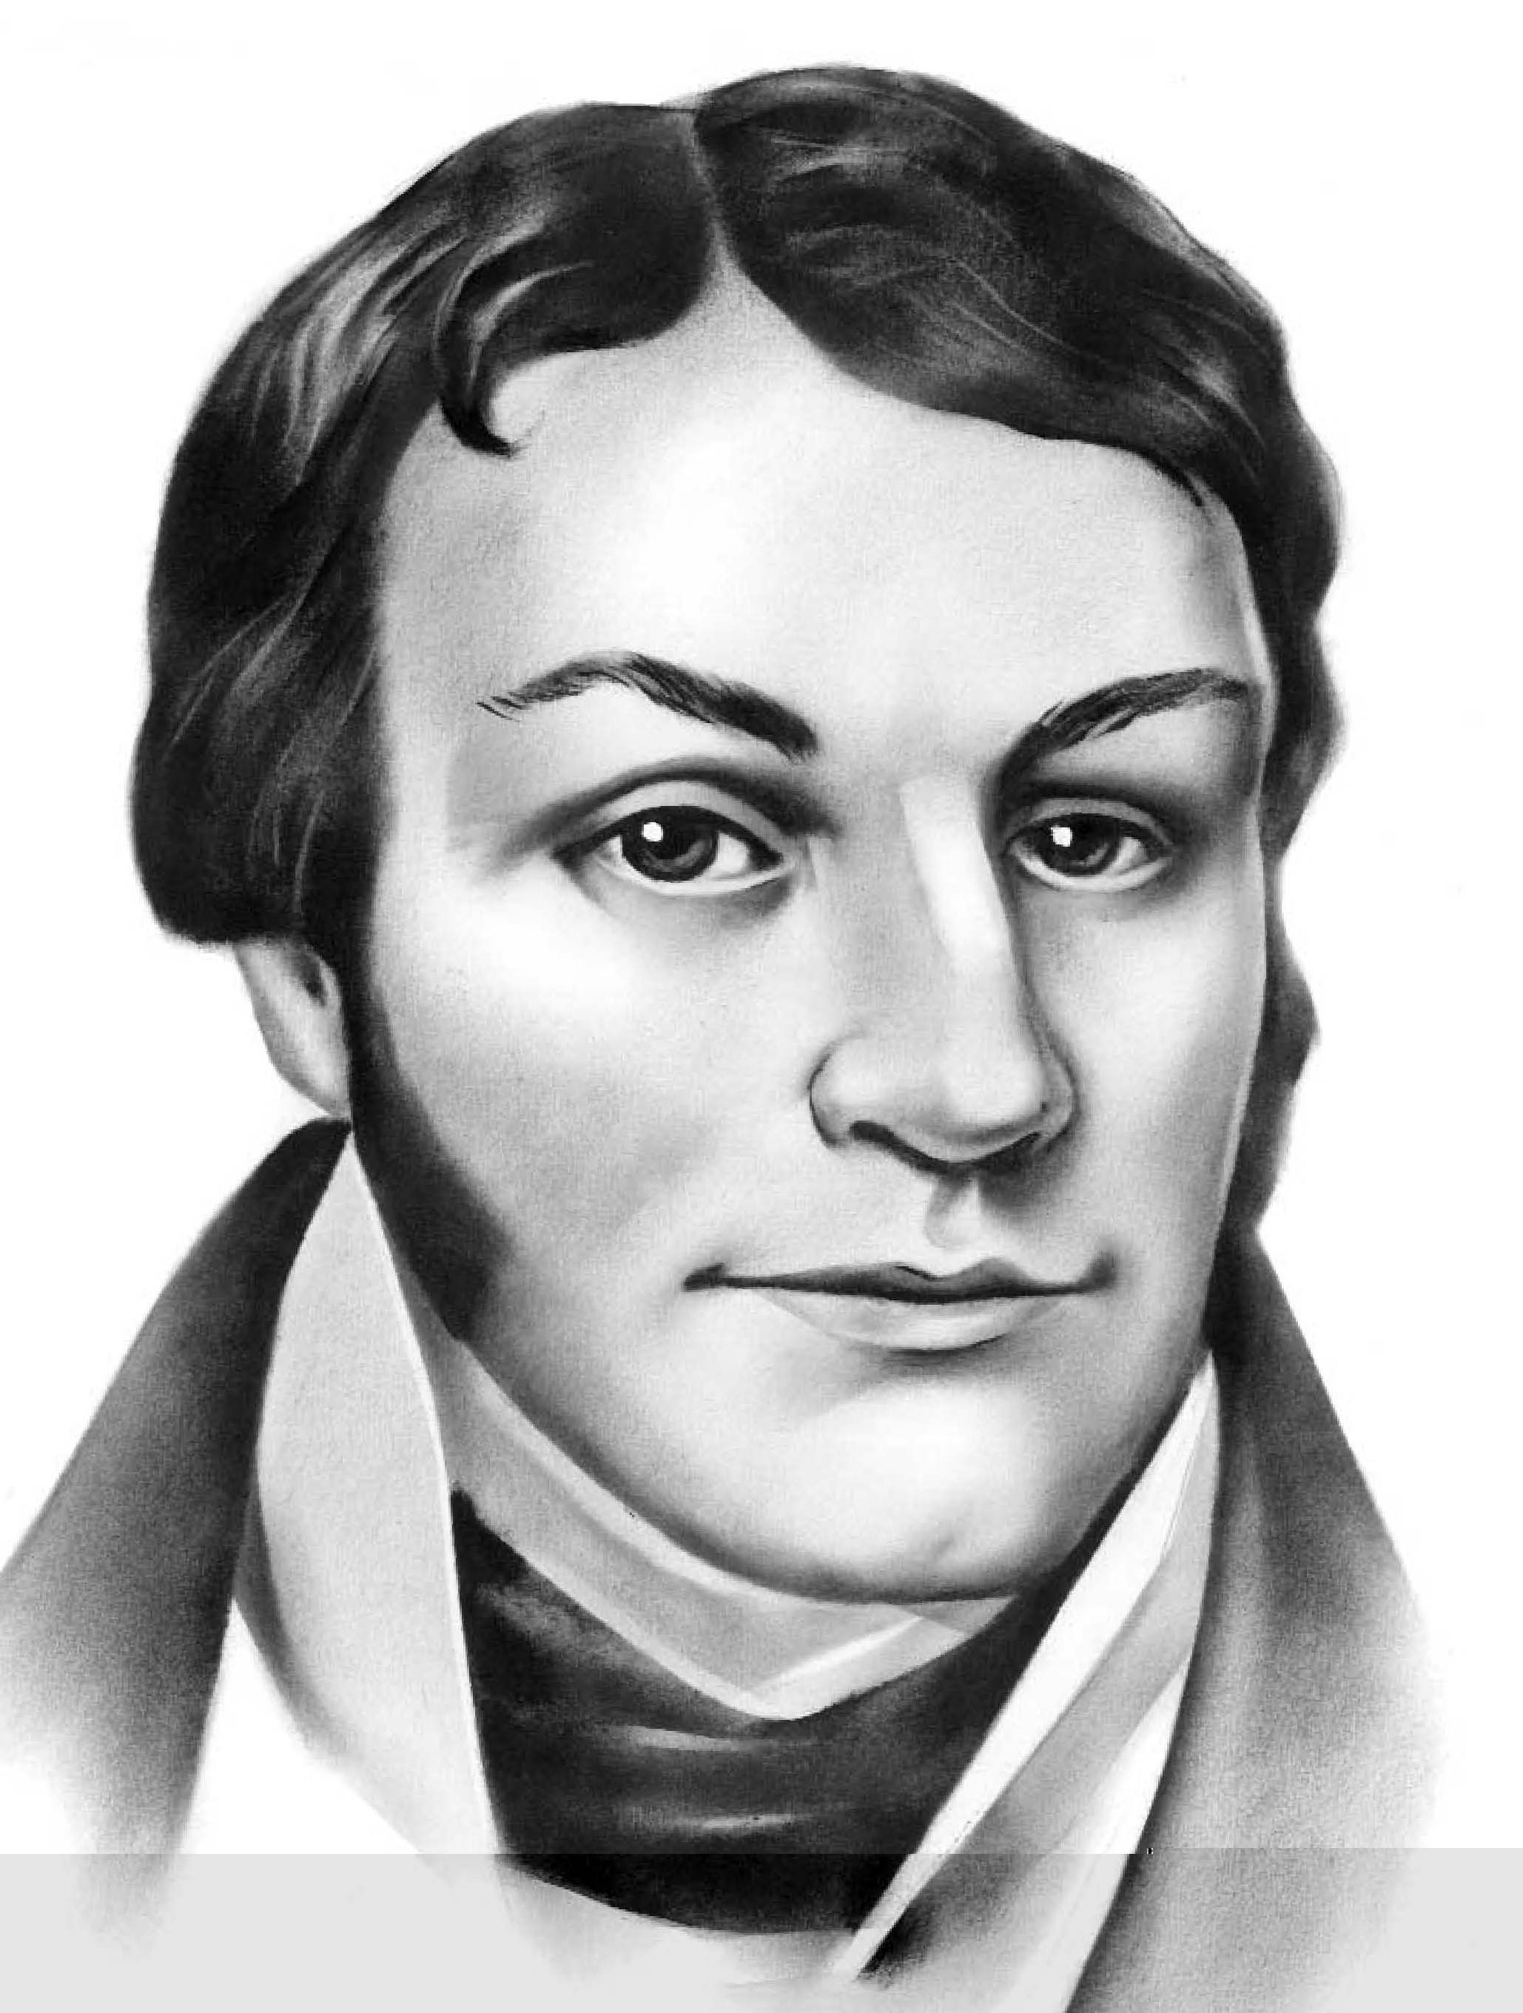
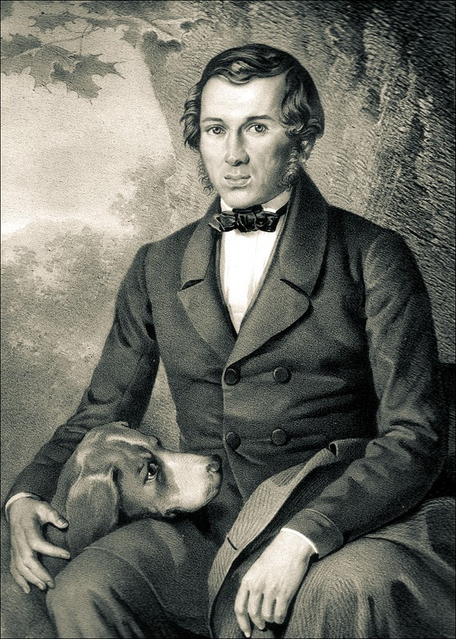
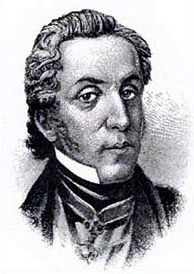
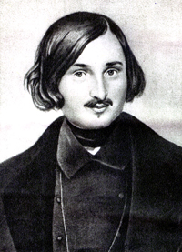
П.Гулак-Артемовський писав байки, критикував соціальну несправедливість, кріпосництво, тавруючи в них самодурство, аморальність, свавілля та деспотизм панів
М.В.Гоголь - один з найбільших світових письменників XIX ст.
Г.Ф.Квітка-Основ'яненко - перший видатний український прозаїк, батько української повісті - народився в селі Основі близько Харкова - звідси і його псевдонім
Євге́н Па́влович Гребі́нка
Народився 2 лютого 1812 року на хуторі Убіжище Пирятинського повіту на Полтавщині в сім'ї відставного штаб-ротмістра та його другої дружини

Slide 6
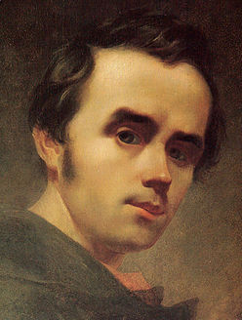
Тара́с Григо́рович Шевче́нко (відомий також як Кобза́р; 25 лютого (9 березня) 1814, с. Моринці, Київська губернія, Російська імперія (нині Звенигородський район, Черкаська область, Україна) — 26 лютого (10 березня) 1861, Санкт-Петербург, Російська імперія) — український поет, письменник (драматург, прозаїк), художник (живописець, гравер), громадський та політичний діяч. Національний герой і символ України.
Братчик Кирило-Мефодіївського братства. Академік Імператорської академії мистецтв

Slide 7
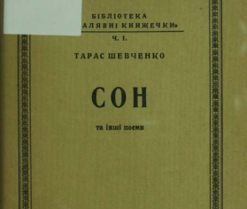


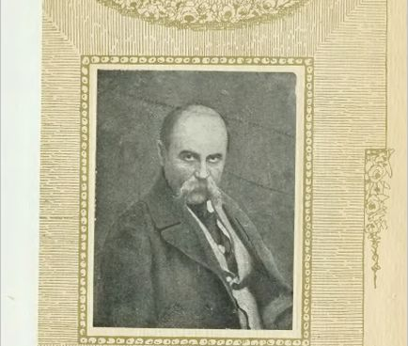


Slide 8
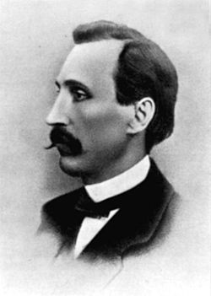
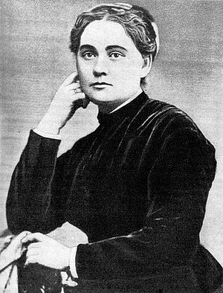
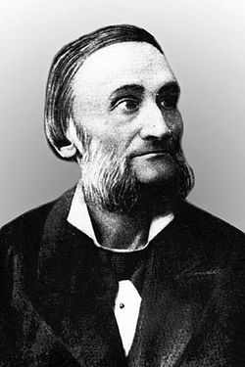
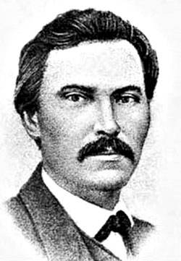
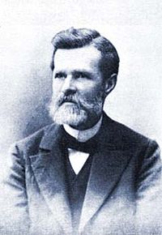
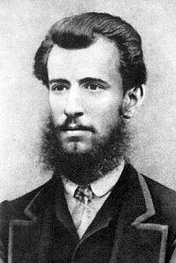
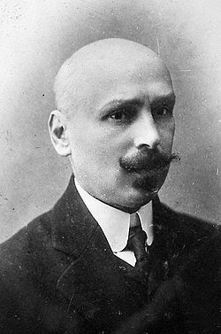
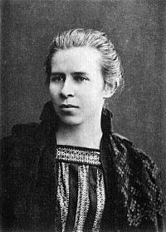
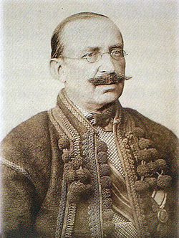
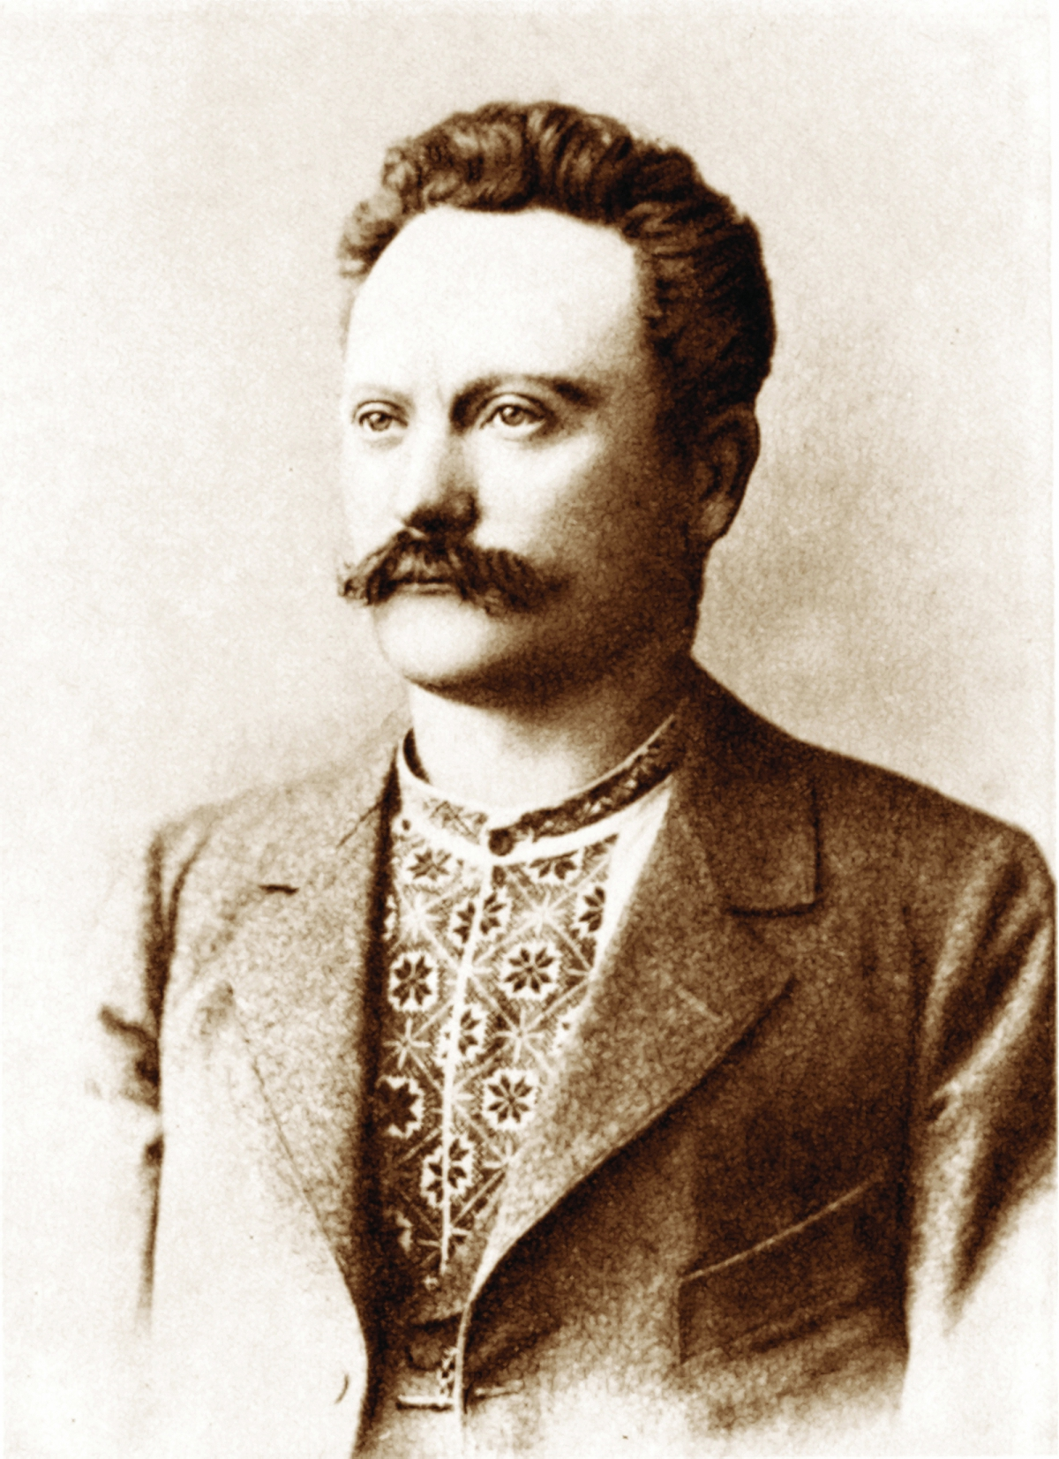
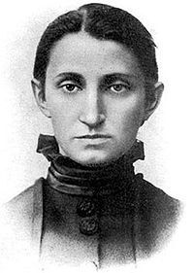
Також не модна не згадати таких видатних постатей в українській літературі як:
*Павло Куліш
*Марко Вовчок (Марія Вілінська-Маркевич)
*Леонід Глібов
*Степан Руданський
*Іван Нечуй-Левицький
*Панас Мирний
*Михайло Коцюбинський
*Леся Українка (Лариса Косач)
*Юрій Федькович
*Іван Франко
*Ольга Кобиланська
Та ще дуже багато інших

Slide 9
Українська література ХХ ст
Періоди літератури
Революційний
Воєнний
Післявоєнний
Пострядянський

Slide 10
Літературні течії
Імпресіонізм
Експресіонізм
Авангардизм
Модернізм
Символізм

Slide 11



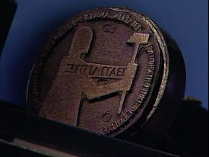
Літературні організації, що діяли в Україні
- "Плуг" (Сергій Пилипенко та багато інших)
- "Гарт" (Костянтин Гордієнко, Олександр Довженко, Олесь Досвітній, Михайло Йогансен, Олександр Копиленко, Іван Микитенко, Валер'ян Поліщук, Володимир Сосюра, Іван Сенченко, Павло Тичина, Микола Хвильовий та ін.)
- "Вапліте" (Микола Куліш, Павло Тичина, Микола Бажан, Петро Панч, Юрій Яновський та Іван Сенченко на чолі з Миколою Хвильовим)

Slide 12
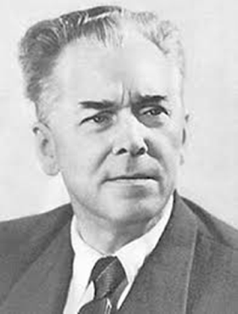
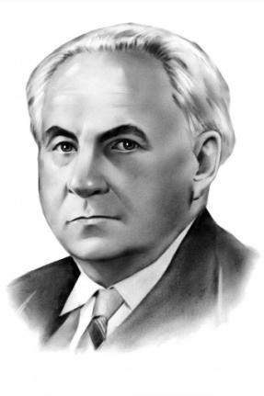
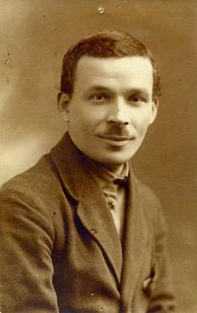
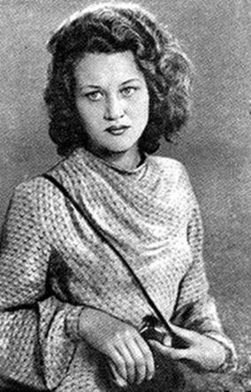
П Тичина
М Рилький
М Куліш
Л Костенко

Slide 13
СУЧАСНА УКРАЇНСЬКА ЛІТЕРАТУРА
Найвідоміші особистості
Сергій Жадан
Юрій Андрухович
Любко Дереш
Оксана Забужко
Ірен Роздобудько
Тарас Прохасько
Юрій Винничук
Юрій Іздрик

Slide 14
